Slide 1






CHÀO MỪNG CÁC EM HỌC SINH ĐẾN VỚI TIẾT HỌC HÔM NAY

Slide 2






Có một loại
chất khí?
Được hình thành từ những ngày sơ khai của Trái đất
Duy trì sự sống cho con người
Là sản phẩm quá trình quang hợp của cây xanh

Slide 3




Chủ đề 3 – Bài 9

Slide 4










Nội dung bài học
1. Một số tính chất của oxygen
2. Tầm quan trọng của oxygen
Sự sống
Sự cháy
Sự đốt nhiên liệu

Slide 5





Thảo luận nhóm cặp (2HS)
Hoàn thành
phiếu học tập số 1

Slide 6


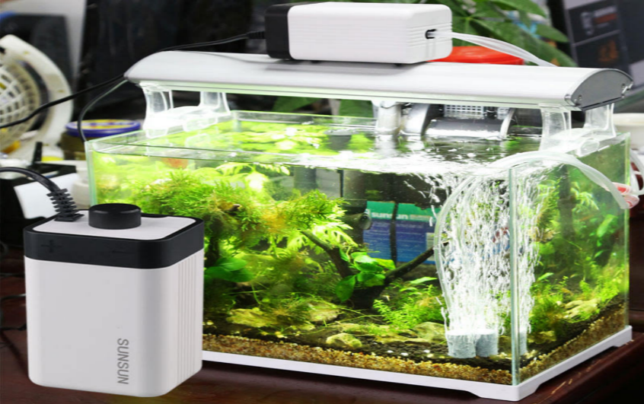
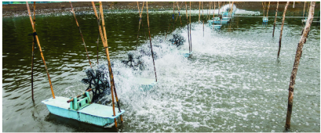
PHIẾU HỌC TẬP SỐ 1 ( 3 phút)
1. Em hãy cho biết khí oxygen tồn tại ở đâu?
2. Thường xuyên hít khí oxygen trong không khí, em có cảm nhận được màu, mùi, vị của oxigen không?
3. Tại sao trong các bể cá cảnh hay ở đầm nuôi tôm thường lắp đặt hệ thống quạt khí ?

Slide 7
Phiếu học tập số 1
1. Em hãy cho biết khí oxygen tồn tại ở đâu?
Trong không khí, nước , cơ thể người , động thực vật, ...
2. Thường xuyên hít khí oxygen trong không khí, em có cảm nhận được màu, mùi, vị của oxygen không?
Khí oxygen không có màu, không mùi, không vị.
3. Tại sao ở đám nuôi tôm thường lắp đặt hệ thống quạt khí ?
Bổ sung khí oxygen cho nước vì oxygen ít tan trong nước và việc nuôi tôm, cá số lượng lớn làm cho lượng oxygen trong đầm nuôi rất ít . Chính vì vậy người ta phải lắp đặt hệ thống quạt khí để sục khí liên tục và nước giúp cho oxygen tan nhiều hơn từ đó tôm, cá có đủ oxgen để hô hấp.

Slide 8
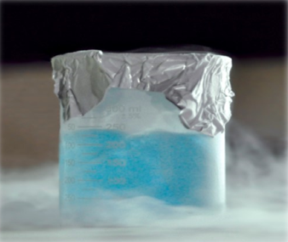

1 lít nước ở 20⁰C hòa tan được 31 ml khí oxygen.
Vậy oxygen là chất tan nhiều hay tan ít trong nước?
1 lít nước ở 20⁰C hòa tan được 700 lít khí amoniac.
Trả lời:
Khí oxygen ít tan trong nước
Oxygen hóa lỏng ở -183⁰C và oxygen lỏng có màu xanh nhạt

Slide 9







Khí oxygen là chất khí không màu, không mùi, không vị.
Ít tan trong nước
Nặng hơn không khí.
Hóa lỏng ở -183⁰C và có màu xanh nhạt

Slide 10


Khí oxygen có vai trò và ứng dụng như thế nào trong cuộc sống?

Slide 11
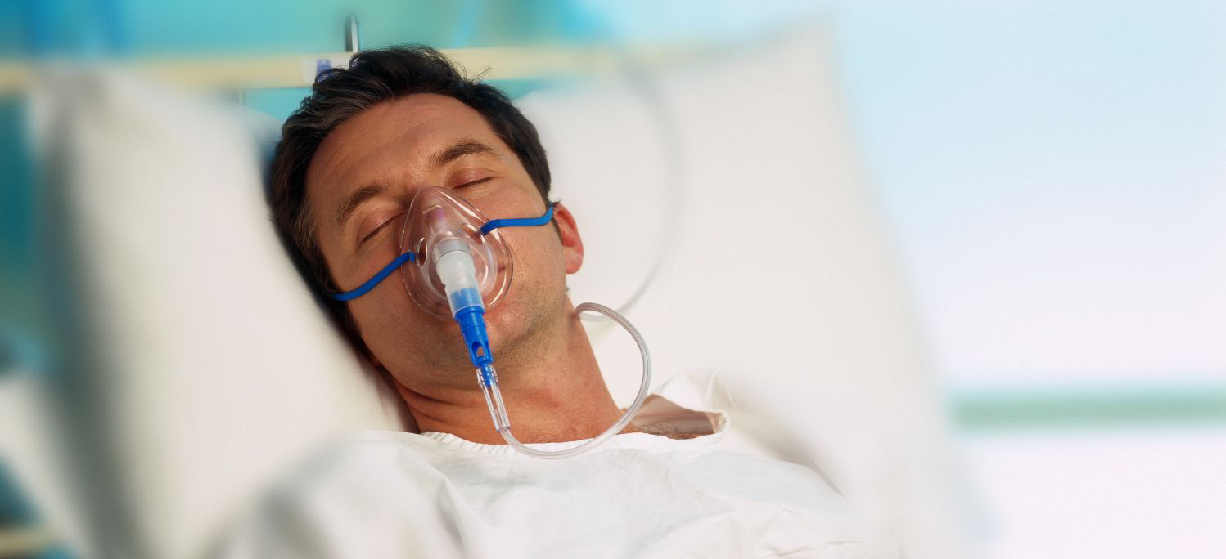
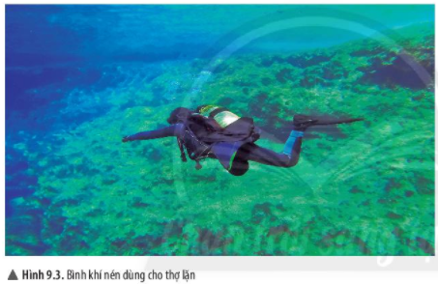
Tìm hiểu vai trò của oxygen với sự sống
PHIẾU HỌC TẬP SỐ 2(NHÓM 4 BẠN)
Con người có thể ngừng hoạt động hô hấp không? Vì sao?
2. Em hãy tìm hiểu và cho biết những bệnh nhân nào phải sử dụng bình khí oxygen để thở.
3. Bình khí nén là bình tích trữ không khí được nén ở một áp suất nhất định.
Tại sao thợ lặn cần sử dụng bình khí nén?

Slide 12
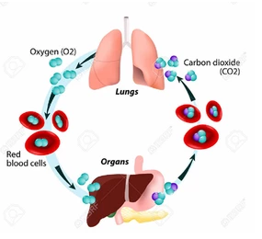
Con người có thể ngừng hoạt động hô hấp không ? Vì sao ?
Câu 1:
TL: Không, vì cơ thể người cần có oxygen để duy trì mọi hoạt động của tế bào.
Câu 2:
Em hãy tìm hiểu và cho biết bệnh nhân nào phải sử dụng bình khí oxygen để thở ?
TL: Khí oxygen trong bình khí sẽ có tác dụng hỗ trợ cho những bệnh nhân mắc các triệu chứng như: suy hô hấp, ngạt thở, bệnh tim, chứng rối loại thở. Ngoài ra, trong y tế các bác sĩ sẽ cho bệnh nhân thở oxygen khi ngộ độc cacbon monoxide, đặc biệt khi cần gây mê bệnh nhân để thực hiện phẫu thuật.

Slide 13
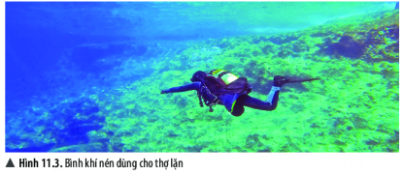
Bình khí nén là bình tích trữ không khí được nén ở một áp suất nhất định. Tại sao thợ lặn cần sử dụng bình khí nén ?
Câu 3:
TL: Để cung cấp oxygen cho thợ nặn hô hấp. Vì khi càng lặn sâu không khí càng giảm, mà khí oxygen lại ít tan trong nước nên những người thợ lặn phải đeo bình dưỡng khí.

Slide 14
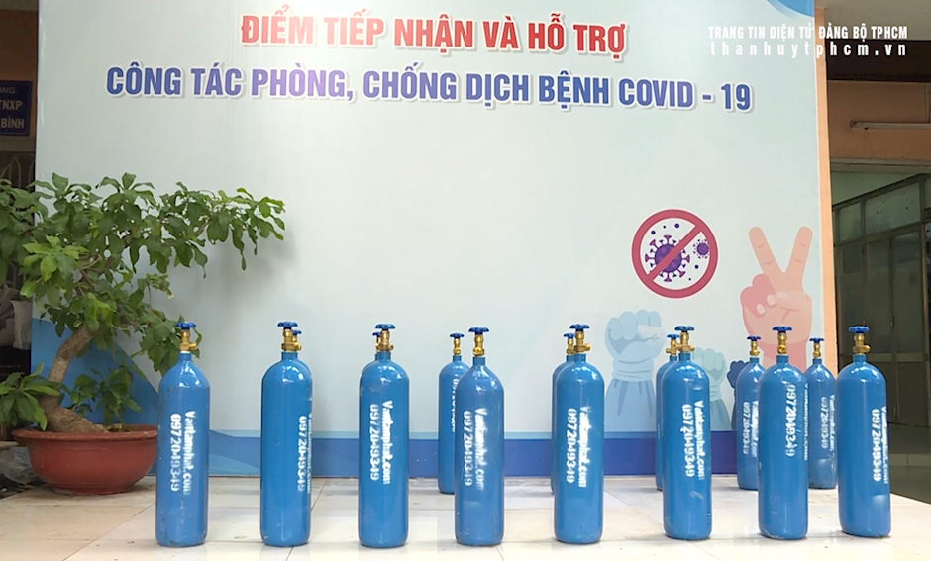
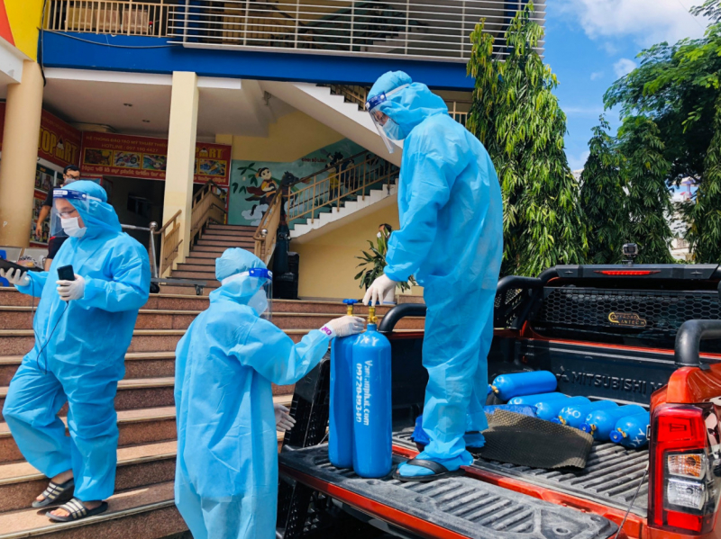
Trong giai đoạn dịch bệnh, nhiều bình oxygen được ủng hộ, nhiều atm oxygen được hình thành để chung sức đẩy lùi dịch bệnh.

Slide 15

Người ta có thể nhìn ăn, nhịn uống trong vài ngày nhưng không thể nhịn thở trong vòng vài phút. Nếu não không được cung cấp oxygen trong 4 – 5 phút đã bắt đầu bị tổn thương, sau 9 – 10 phút đã bị tổn thương nghiêm trọng không thể phục hồi.
Kết luận: khí oxygen cần cho sự sống (hô hấp)

Slide 16
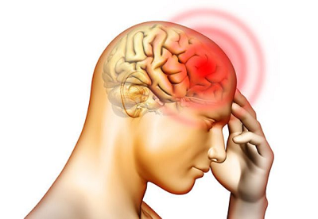
Oxygen có vai trò rất quan trọng đối với sự sống, cơ thể thiếu oxygen là nguyên nhân của nhiều bệnh
Nếu não không được cung cấp oxygen thì sau 4-5 phút đã bắt đầu bị tổn thương
Sau 9-10 phút sẽ bị tổn thương không phục hồi

Slide 17
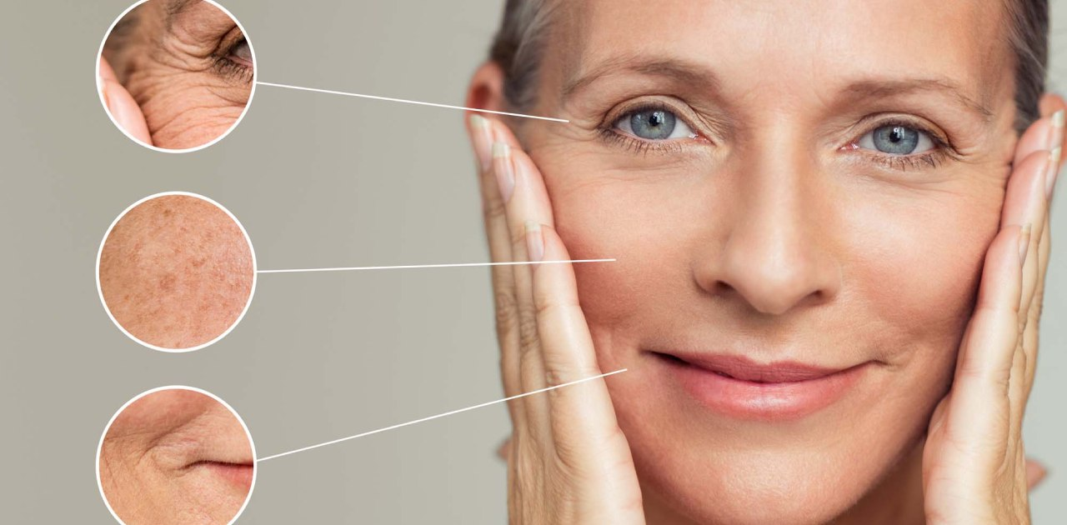

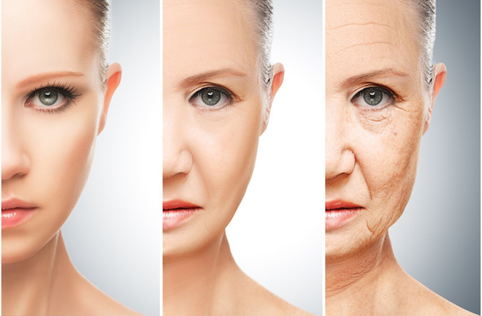
Da thiếu oxygen
Bị lão hóa, sạm, khô, độ đàn hồi kém
Mất cân bằng của sự bài tiết chất nhờn và trở nên xám xỉn,dễ nổi mụn.
Hình thành các nếp nhăn

Slide 18
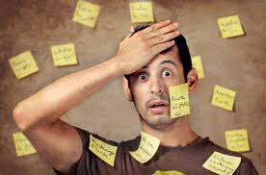

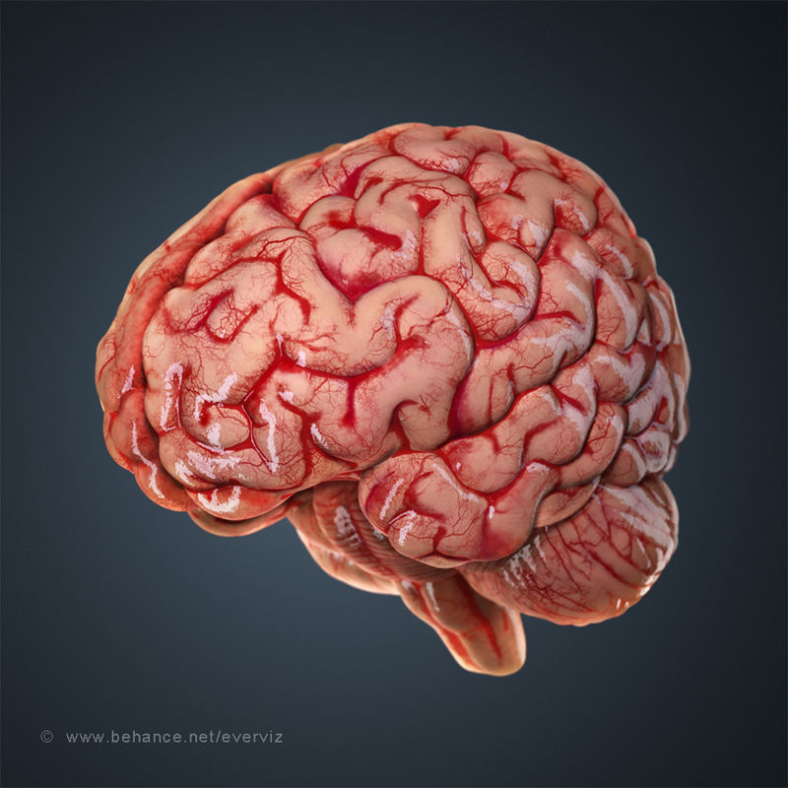
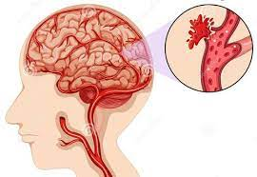
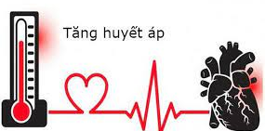
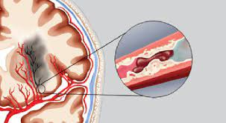
Não thiếu oxygen
Trí nhớ suy giảm
Mỏi mắt
Cao huyết áp , Sơ vữa mạch máu
Tắc nghẽn mạch máu
Xung huyết não

Slide 19
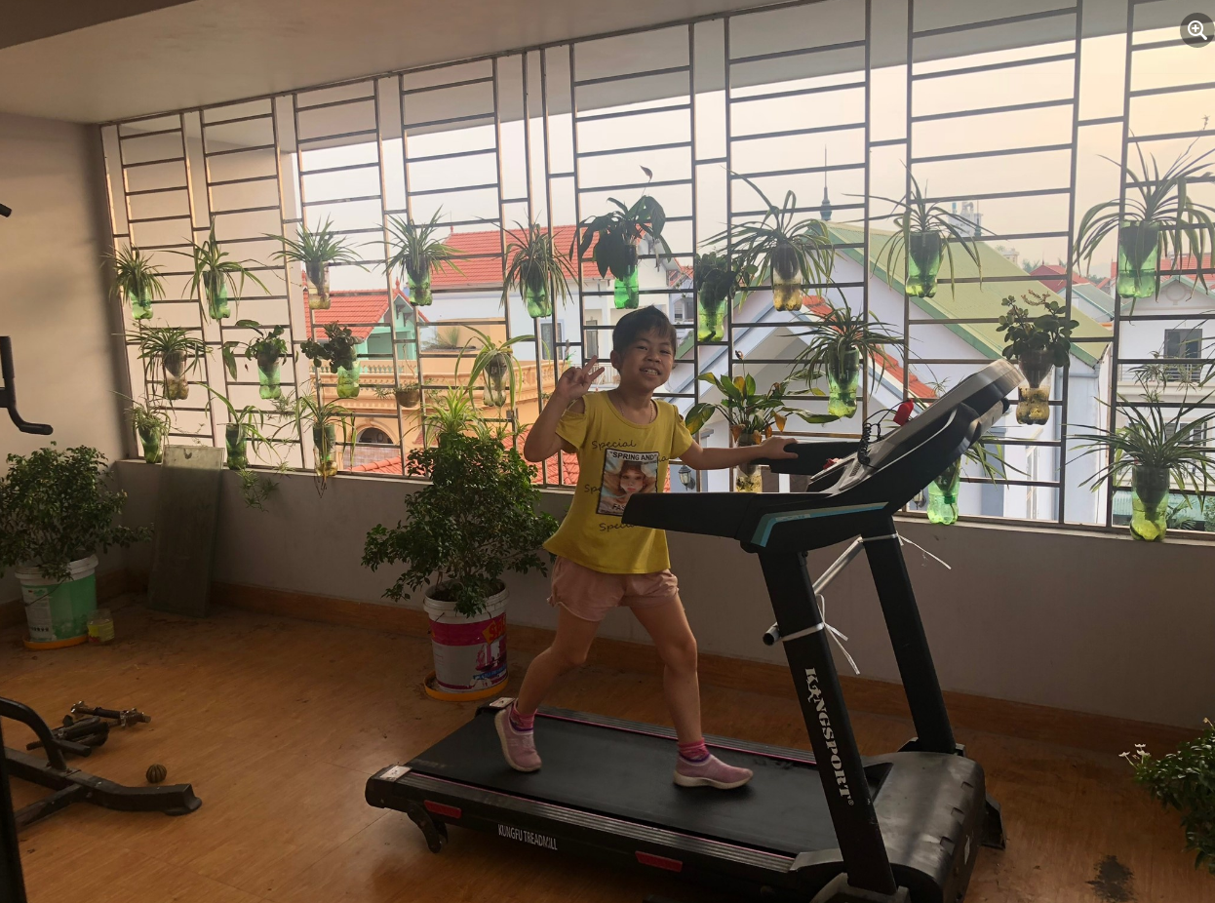

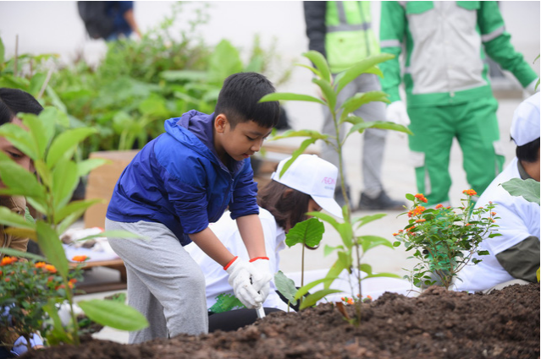
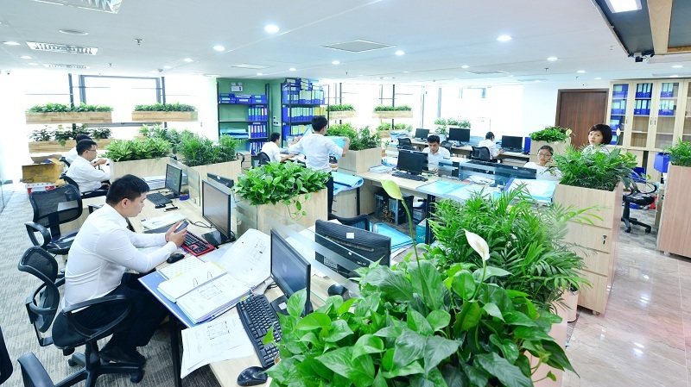
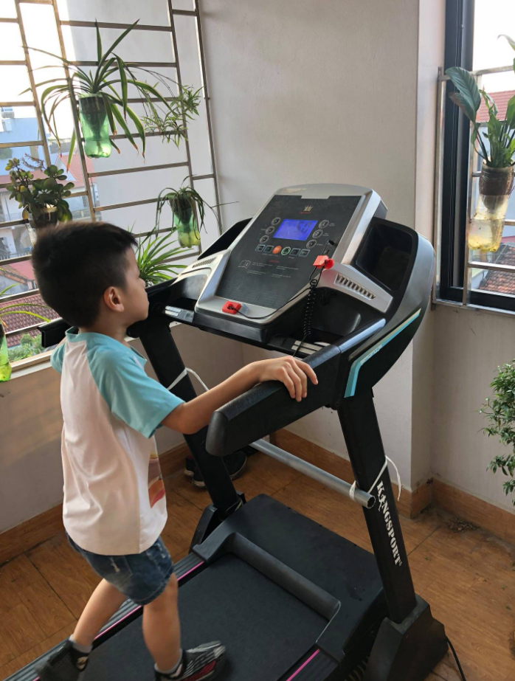
Để có một cơ thể khỏe mạnh cần phải đảm bảo đủ nhu cầu oxygen cho cơ thể bằng cách:
Tạo môi trường sống, làm việc, vui chơi thông thoáng
Trồng nhiều cây xanh

Slide 20
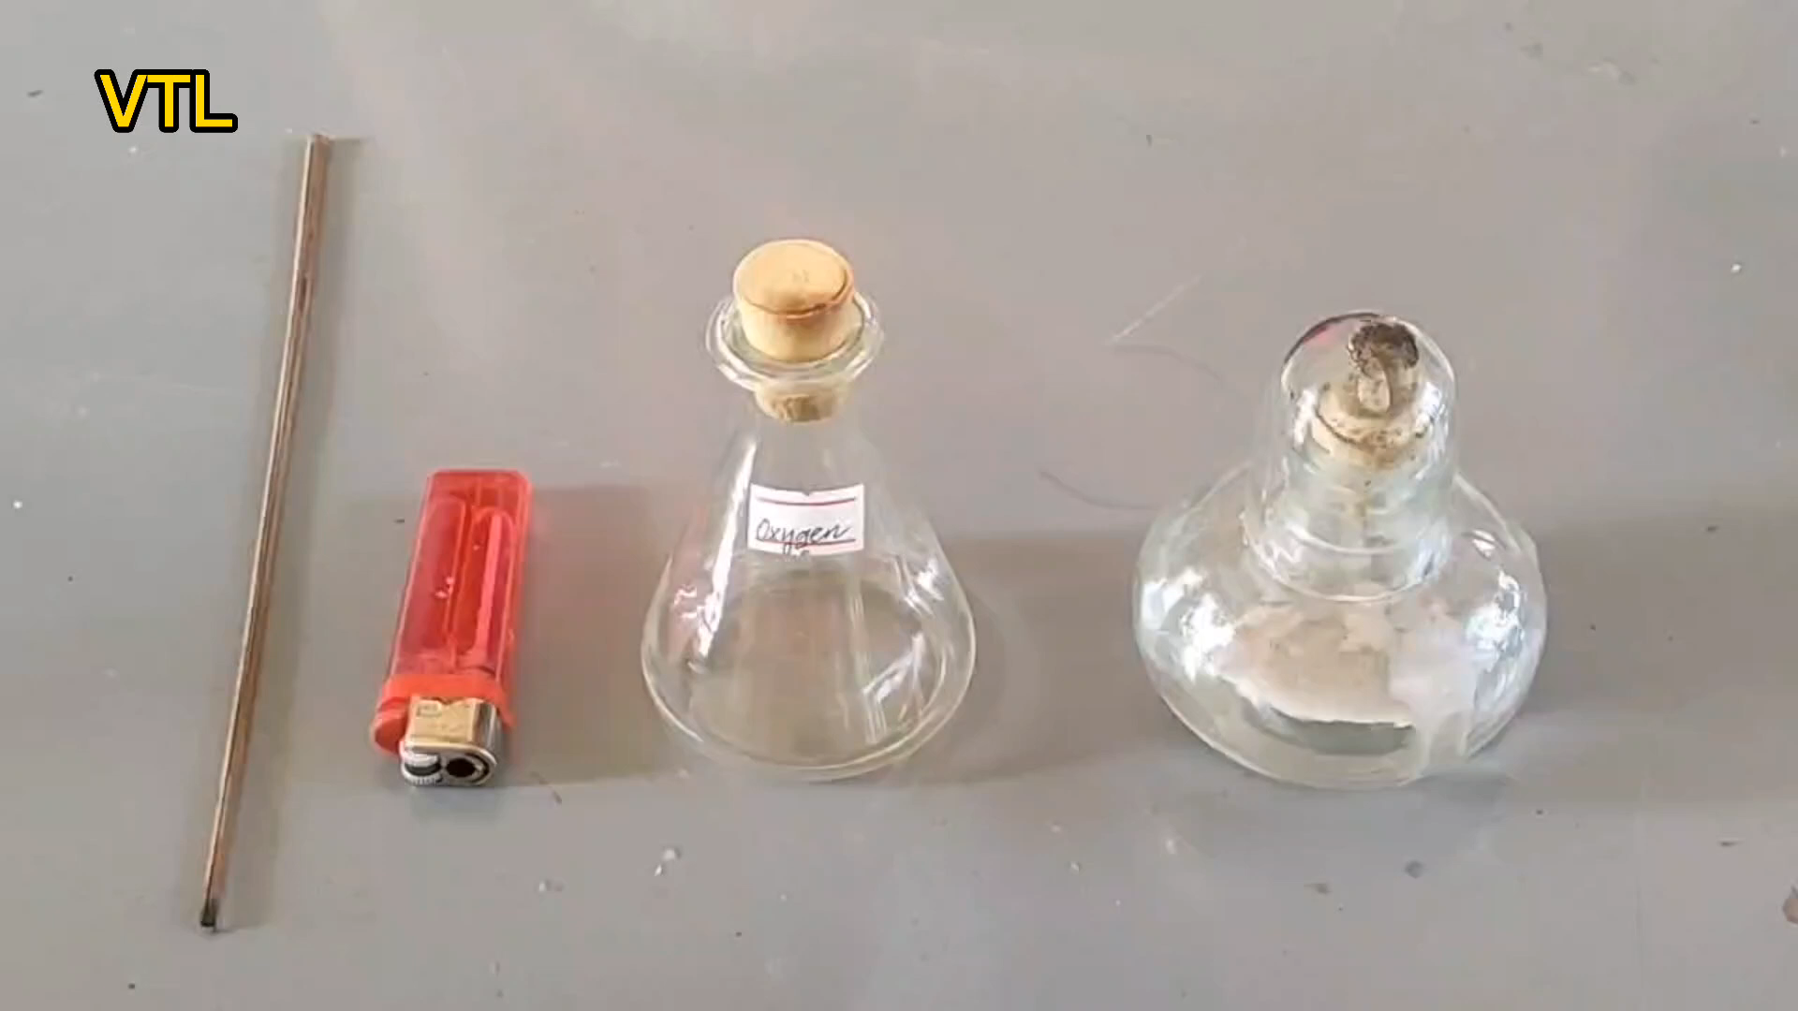

Tìm hiểu vai trò của oxygen đối với sự cháy và quá trình đốt cháy nhiên liệu
Nhiệm vụ:
Quan sát video thí nghiệm, thảo luận nhóm, hoàn thành phiếu học tập số 3 trong 2 phút:
Thí nghiệm | Hiện tượng | Giải thích
Oxygen duy trì sự cháy

Slide 21
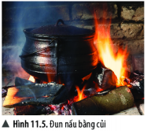
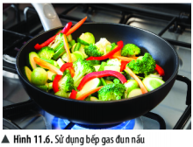
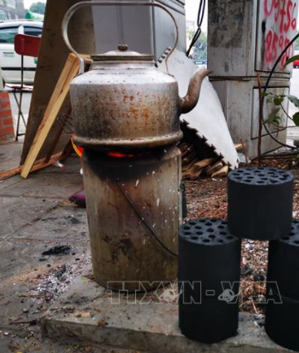
Gia đình em sử dụng loại nhiên liệu nào để đun nấu hằng ngày ? Nhiên liệu đó có cần sử dụng đến oxygen để đốt cháy không?
Đun nấu bằng than
Trả lời:
Thêm củi tức là thêm nhiên liệu, thổi hoặc quạt làm tăng lượng oxygen để duy trì sự cháy. Vì vậy ngọn lửa bùng lên
Một số hộ gia đình sử dụng bếp củi để đun nấu hằng ngày. Khi lửa sắp tàn , người ta thêm củi và thổi hoặc quạt vào bếp thì ngọn lửa bùng lên. Em hãy giải thích cách làm đó?

Slide 22
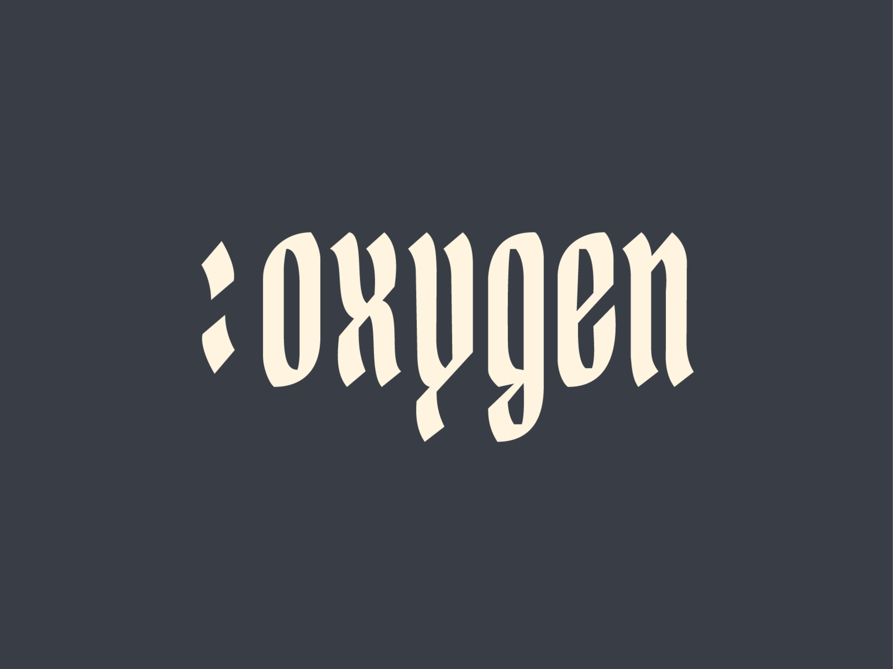
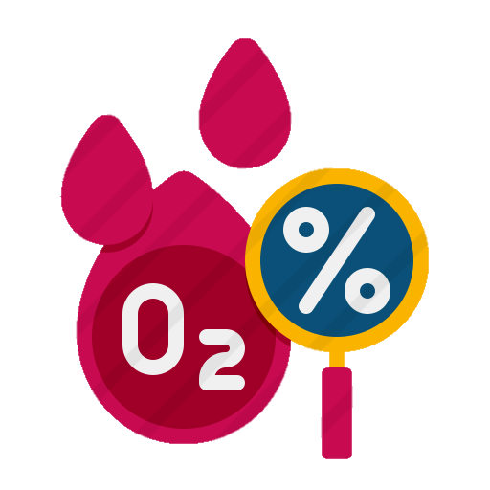
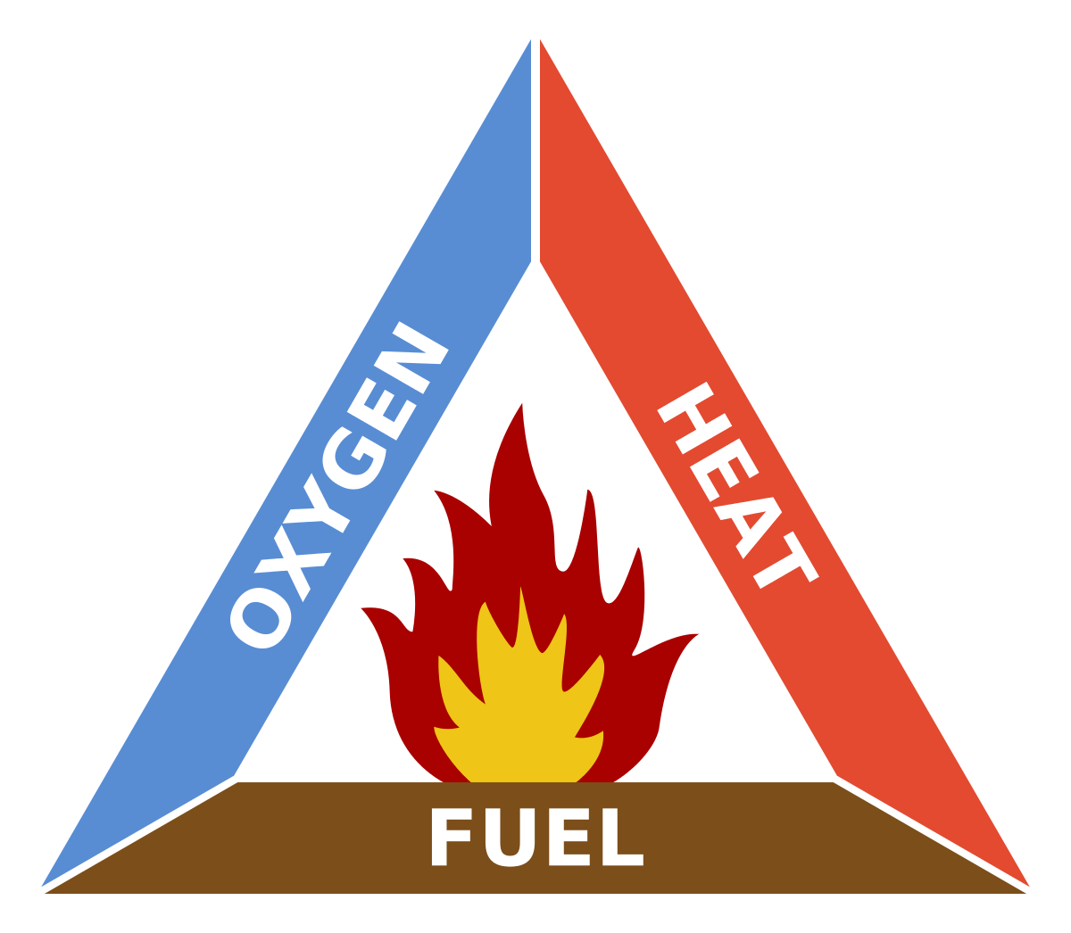
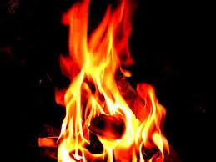
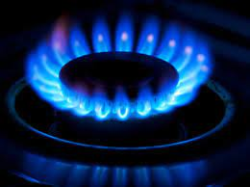
Hãy rút ra kết luận về vai trò của khí oxygen?

Slide 23
KẾT LUẬN
Oxygen duy trì sự sống và sự cháy

Slide 24

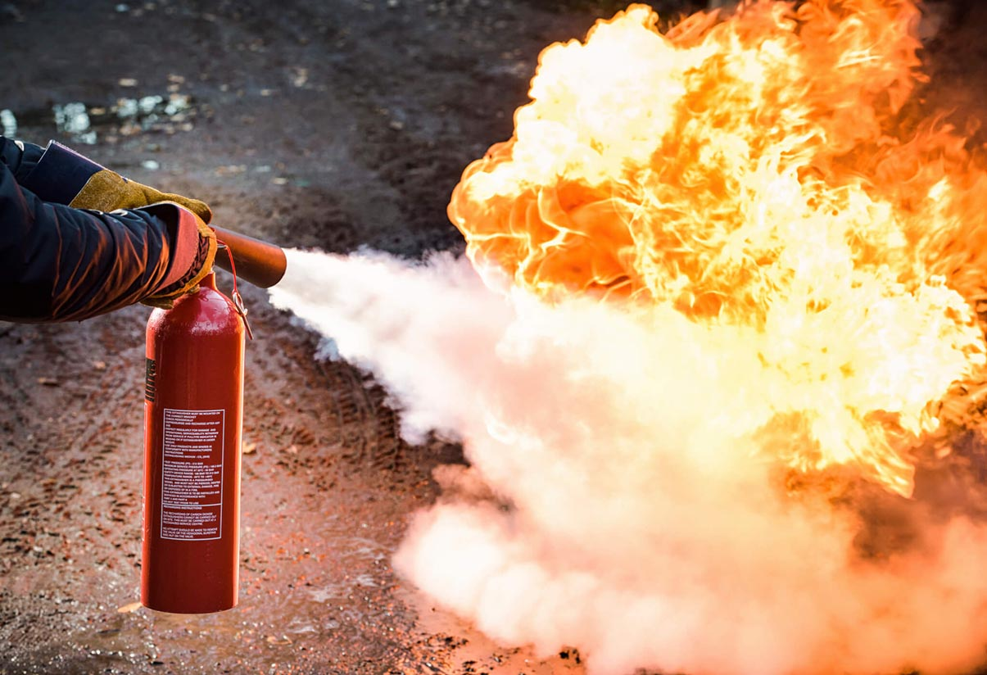
Điều kiện cho sự cháy diễn ra:
+ Chất phải nóng đến nhiệt độ cháy.
+ Tiếp xúc và có đủ lượng khí oxygen cho sự cháy .

Slide 25


Điều kiện phát sinh và
dập tắt đám cháy
Nguyên tắc
Dập tắt sự cháy
Hạ nhiệt độ
Cách ly chất cháy khỏi oxygen
Không có chất dập lửa vạn năng

Slide 26

TRÒ CHƠI CHỌN Ô SỐ
1
6
2
3
5
4

Slide 27


Câu hỏi 1. Giải thích tại sao:
Khi nhốt một con dế mèn ( hoặc châu chấu) vào một lọ nhỏ rồi đậy nút kín, sau một thời gian con vật sẽ chết dù đầy đủ thức ăn?
Đáp án:
Con vật chết vì thiếu khí oxi

Slide 28
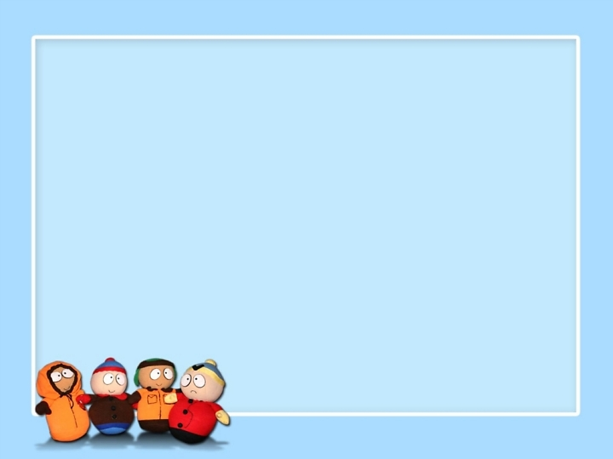
Câu hỏi 2
Tại sao các chất cháy trong oxi thường mãnh liệt hơn ở ngoài không khí?
Trả lời:
Vì ở ngoài không khí, oxi tỏa ra nhiệt lượng đốt cháy chất đo cùng với các chất khí khác trong không khí.

Slide 29
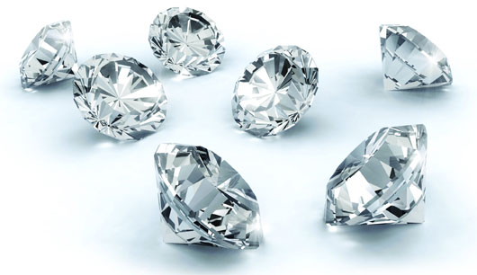
Bạn được cộng 10 điểm.
Ô kim cương

Slide 30

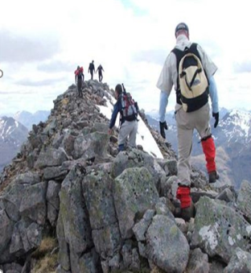
Tại sao càng lên cao càng thấy khó thở ?
Trả lời:
Vì càng lên cao, áp suất không khí giảm dần, không khí trở lên loãng và chứa ít oxygen hơn, phổi sẽ gặp nhiều khó khăn để hít thở.

Slide 31
Oxygen có những tính chất nào sau đây?
Ở điều kiện thường oxygen là khí không màu, không mùi, không vị, ít tan trong nước, nặng hơn không khí, không duy trì sự cháy.
Ở điều kiện thường oxygen là khí không màu, không mùi, không vị, ít tan trong nước, nặng hơn không khí, duy trì sự cháy và sự sống.
Ở điều kiện thường oxygen là khí không màu, không mùi, không vị, ít tan trong nước, nhẹ hơn không khí, duy trì sự cháy và sự sống.
Ở điều kiện thường oxygen là khí không màu, không mùi, không vị, tan nhiều trong nước, nặng hơn không khí, duy trì sự cháy và sự sống.

Slide 32
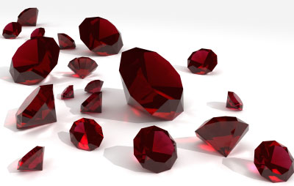
Ô may mắn.
Bạn được tặng 10 viên ngọc Rubi.

Slide 33
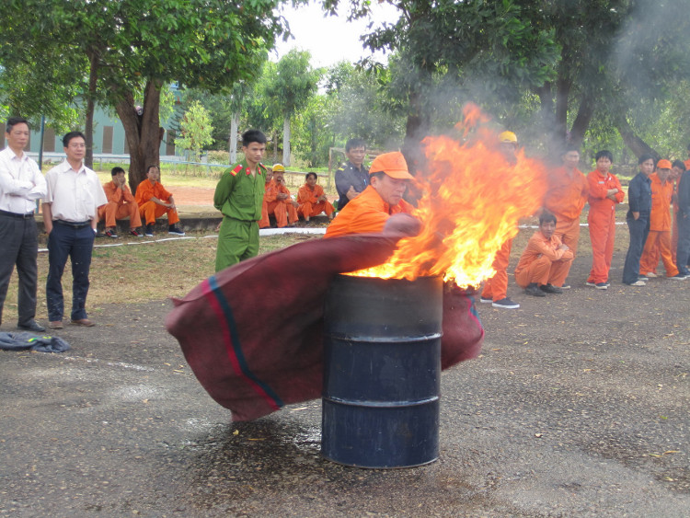
BT 3: Trong quá trình chữa cháy . Nếu đám cháy nhỏ. Người ta có thể sử dụng tấm chăn to, dày chùm nhanh lên đám cháy mà không cần dùng nước. Em hãy giải thích tại sao lại làm như vậy?
Trả lời: trùm chăn kín, dày lên đám cháy để ngăn nguồn cung cấp oxygen cho đám cháy từ không khí. Ngăn cho chất cháy không cháy được thêm.

Slide 34

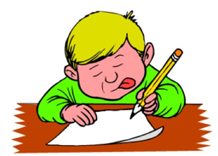
Dặn dò
- Học bài và làm bài tập 1, 2, 3, 4 SGK/ tr 47
- Chuẩn bị bài Không khí và bảo vệ môi trường không khí

Slide 35
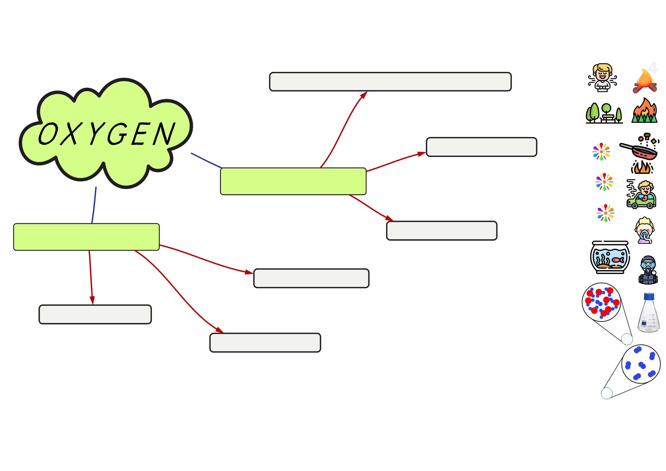
Hoàn thành sơ đồ tư duy để tổng kết bài học về Oxygen

Slide 36
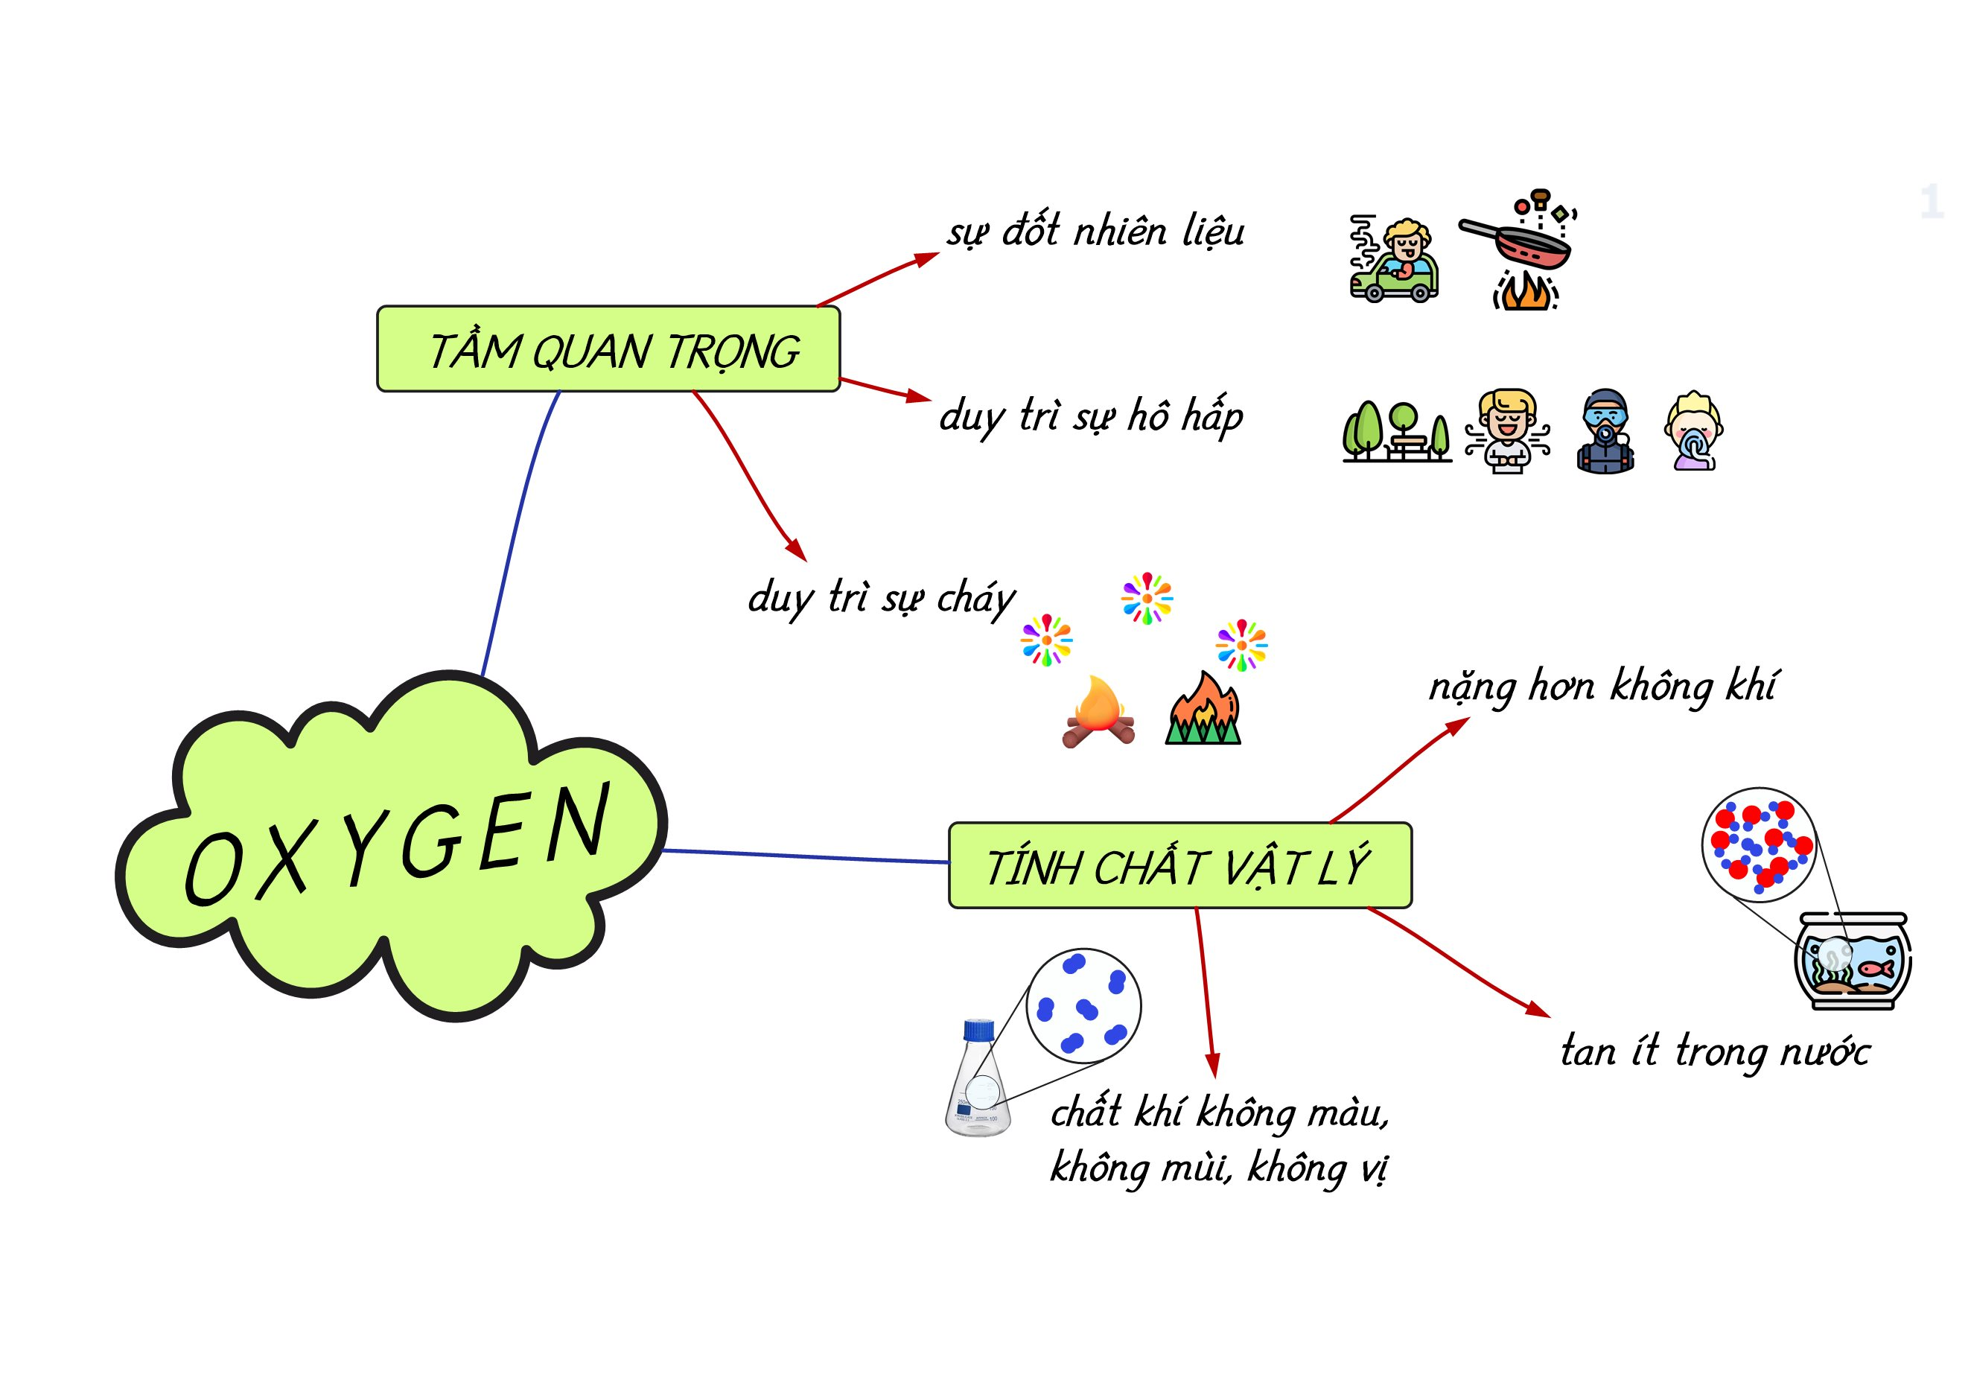
Sơ đồ tư duy về Oxygen

Slide 37




Email Address
hello@reallygreatsite
Mobile Number
123-456-7890
Consultation Hours
4 PM to 6 PM

